Slide 1
Имена и объекты
Вычислительная геометрия
Многомерные массивы
Область видимости и время жизни

Slide 2
arr[2]
arr[3]
arr[0]
11001000001110011001111
arr
i4[5]
parr = &arr[0]; parr += 3; assert(*parr == arr[3]);

Slide 3

Decaying
Массив деградирует (decays) к указателю на свой первый элемент, когда он использован как rvalue
void foo(int *);
int arr[5]; int *t = arr + 3; // ok foo(arr); // ok arr = t; // fail
Все ли помнят чем отличается lvalue от rvalue?

Slide 4
Lvalue & rvalue
В языке C концепция lvalue означала "left-hand-side value"
y = x;
Здесь y это lvalue, x это rvalue
В языке C можно отделить синтаксически: вызов функции, имя массива, выражение сложения – всё это никогда не lvalue и технически не может встретиться в присваивании слева
Так ли это в С++?

Slide 5
Lvalue & rvalue
В языке C концепция lvalue означала "left-hand-side value"
y = x;
Здесь y это lvalue, x это rvalue
В языке C можно отделить синтаксически: вызов функции, имя массива, выражение сложения – всё это никогда не lvalue и технически не может встретиться в присваивании слева
Увы, C++ усложняет вещи
int& foo();
foo() = x; // ok

Slide 6
Lvalue & rvalue
В языке C++ lvalue это скорее "location value" – в смысле что-то у чего есть положение (location) в памяти
В языке C++11 также есть более точный термин glvalue объединяющий положения с временными положениями, мы поговорим о нём на лекции по rvalue ссылкам
Ссылки рассматриваемые здесь это lvalue ссылки
Технически может существовать lvalue ссылка на массив. Это происходит именно потому, что, хотя массив и не может быть слева в присваивании, но он всегда lvalue в C++ потому что у него всегда есть локация (сам массив это локация по определению)

Slide 7
Ссылки и указатели на массивы
Сначала: все ли помнят разницу между этими двумя строчками?
int *x[20]; // ?
int (*y)[20]; // ?

Slide 8
Ссылки и указатели на массивы
В языке возможны массивы указателей, но не массивы ссылок
int *x[20]; // массив указателей
int (*y)[20]; // указатель на массив
int (&z)[20] = *y; // ссылка на массив
Все ли помнят чем отличается указатель на массив?

Slide 9
Ссылки и указатели на массивы
В языке возможны массивы указателей, но не массивы ссылок
int *x[20]; // массив указателей
int (*y)[20]; // указатель на массив
int (&z)[20] = *y; // ссылка на массив
Все ли понимают, чем отличается указатель на массив от массива указателей?

Slide 10
Ссылки и указатели на массивы
В языке возможны массивы указателей, но не массивы ссылок
int *x[20]; // массив указателей
int (*y)[20]; // указатель на массив
int (&z)[20] = *y; // ссылка на массив
Все ли понимают, чем отличается указатель на массив от массива указателей?
Массив указателей это массив
Указатель на массив это указатель. Например его можно инкрементировать
y += 3; // если sizeof(int) == 4, на сколько будет увеличен y?

Slide 11
Ссылки и указатели на массивы
В языке возможны массивы указателей, но не массивы ссылок
int *x[20]; // массив указателей
int (*y)[20]; // указатель на массив
int (&z)[20] = *y; // ссылка на массив
Удивительно, но и указатели на массивы и массивы указателей используются для работы с многомерными массивами

Slide 12
Двумерные массивы
RAM-модель памяти в принципе одномерна, поэтому с двумерными массивами начинаются сложности
11001000001110011001111
i4[4]
arr[1]

Slide 13
Двумерные массивы
RAM-модель памяти в принципе одномерна, поэтому с двумерными массивами начинаются сложности
11001000001110011001111
arr[1][0]?
i4[2][2]
arr[0][1]?

Slide 14
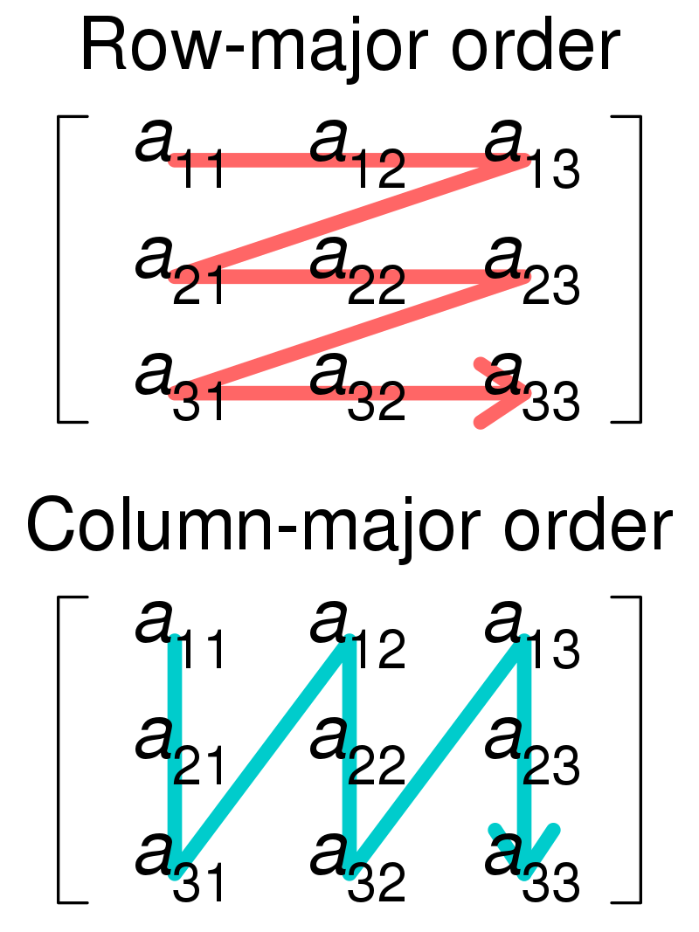
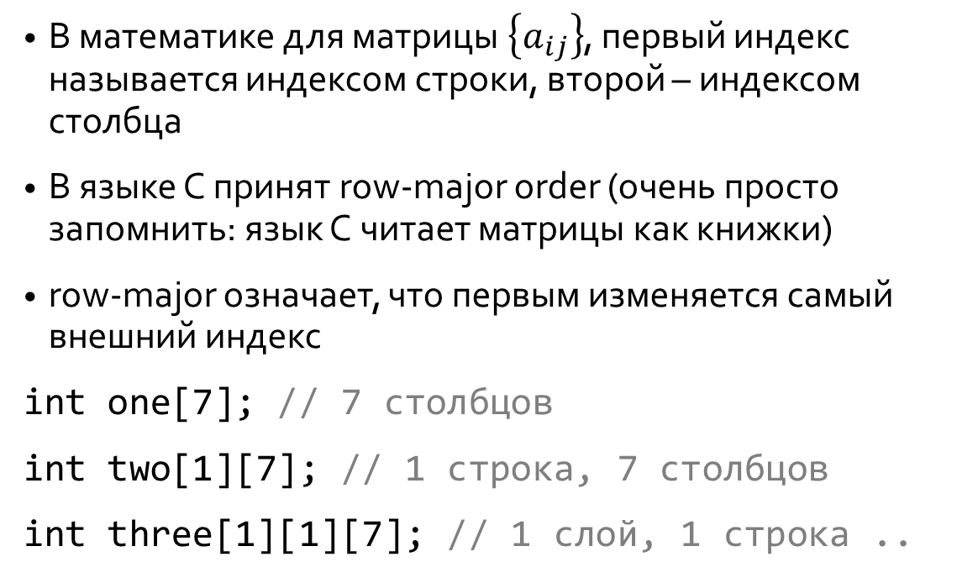
Row-major vs column-major
В математике для матрицы $\left\{a_{ij}\right\}$, первый индекс называется индексом строки, второй – индексом столбца
В языке C принят row-major order (очень просто запомнить: язык C читает матрицы как книжки)
row-major означает, что первым изменяется самый внешний индекс
int one[7]; // 7 столбцов
int two[1][7]; // 1 строка, 7 столбцов
int three[1][1][7]; // 1 слой, 1 строка ..

Slide 15
Обсуждение
Кстати, а кто-нибудь понимает почему row-major?
int a[7][9]; // declaration follows usage
int elt = a[2][3]; // why 3-rd element of 2-nd row?

Slide 16
Обсуждение
Кстати, а кто-нибудь понимает почему row-major?
int a[7][9]; // declaration follows usage
int elt = a[2][3]; // why 3-rd element of 2-nd row?
Удивительно, но на это есть синтаксические причины
Всё дело в том, что a[i][j] это неоднозначное выражение, которое может быть прочитано по разному, в том числе и как (a[i])[j]
Это в свою очередь следует из ещё одного способа представления массивов: представления их как jagged arrays

Slide 17
Двумерные массивы: jagged arrays
Ещё один способ сделать двумерный массив это сделать массив указателей
01010100101110110010110100
arr[0][1]
i4*[2]

Slide 18
Двумерные массивы
Непрерывный массив
int cont[10][10]; foo(cont); cont[1][2] = 1; // ?
Массив указателей
int *jagged[10]; bar(jagged); jagged[1][2] = 1; // ?
Функция, берущая указатель на массив
void foo(int (*pcont)[10]){ pcont[1][2] = 1; // ? }
Функция, берущая указатель на массив указателей
void bar(int **pjag) { pjag[1][2] = 1; // ? }
Самый интересный вопрос: как во всех четырёх случаях вычисляется доступ к соответствующему элементу?

Slide 19
Вычисление адресов
Массиво-подобное вычисление
int first[FX][FY]; first[x][y] = 3; // → *(&first[0][0] + x * FY + y) = 3;
int (*second)[SY]; second[x][y] = 3; // → *(&second[0][0] + x * SY + y) = 3;
Указателе-подобное вычисление
int *third[SX]; third[x][y] = 3; // → *(*(third + x) + y) = 3;
int **fourth; fourth[x][y] = 3; // → *(*(fourth + x) + y) = 3;

Slide 20
Обсуждение
Сколько индексов можно опускать при инициализации массивов?
float flt[2][3] = {{1.0, 2.0, 3.0}, {4.0, 5.0}}; // ok
float flt[][3] = {{1.0, 2.0, 3.0}, {4.0, 5.0}}; // ?
float flt[][] = {{1.0, 2.0, 3.0}, {4.0, 5.0}}; // ?

Slide 21
Обсуждение
Сколько индексов можно опускать при инициализации массивов?
float flt[2][3] = {{1.0, 2.0, 3.0}, {4.0, 5.0}}; // ok
float flt[][3] = {{1.0, 2.0, 3.0}, {4.0, 5.0}}; // ok
float flt[][] = {{1.0, 2.0, 3.0}, {4.0, 5.0}}; // fail
Мы всегда можем опускать только самый вложенный индекс: и в инициализаторах и в аргументах функций
Очень просто запомнить: массивы гниют изнутри
float func(float flt[][3][6]); // ok, float *flt[3][6]

Slide 22
Corner-case
Обычно a[] означает *a, это верно почти всегда
Увы, есть один случай, когда это не так: объявления
extern int *a; // где-то есть настоящая ячейка a
extern int b[]; // где-то есть массив b какой-то длины
Все ли осознают с чем это связано?

Slide 23
Corner-case
Обычно a[] означает *a, это верно почти всегда
Увы, есть один случай, когда это не так: объявления
extern int *a; // где-то есть настоящая ячейка a
extern int b[]; // где-то есть массив b какой-то длины
Все ли осознают с чем это связано?
Разумеется не с правилами вычисления
i = a[5]; // i = *(a + 5);
i = b[5]; // i = *(b + 5);

Slide 24
Corner-case
Обычно a[] означает *a, это верно почти всегда
Увы, есть один случай, когда это не так: объявления
extern int *a; // где-то есть настоящая ячейка a
extern int b[]; // где-то есть массив b какой-то длины
Все ли осознают с чем это связано?
Это связано с разной операционной семантикой
i = a[5]; // aval = load [a]; i = load [aval + 5 * sizeof(int)]
i = b[5]; // i = load [b + 5 * sizeof(int)]

Slide 25
Case study: представление матрицы
jagged vector
struct matrix { int **data; int x, y; };
непрерывный массив
struct matrix { int *data; int x, y; };
Какие вы видите плюсы и минусы в обоих методах?
Подумайте об умножении матриц и оптимизациях кэш-эффектов
Подумайте о других операциях, например обмене строк

